Slide 1
ANALYSE ET GESTION DE PROJETS
CYCLE DE VIE D’UN LOGICIEL

Slide 2
Cycle de Vie d’un Logiciel
Le cycle de vie du logiciel comprend généralement les quatre phases suivantes :
Phase d’identification :
La demande est clarifiée,
Les objectifs précisés
Le projet globalement identifié
Phase de définition :
Le contenu du projet est défini de façon plus précise,
Une planification détaillée est établie pour sa durée / son coût;
Les échéances, les ressources et les dépenses, ainsi que les politiques et les procédures de gestion sont circonscrites.
Phase de réalisation :
Le produit ou le service est effectivement réalisé suivant le plan prévu et en conformité avec les exigences du demandeur.
Phase de clôture :
Le produit ou le service est remis au demandeur,
Le projet est évalué et sa clôture administrative effectuée.
Description du produit
Service(s) à livrer
Contraintes à respecter
Stratégie de réalisation)

Slide 3
Cycle de Vie d’un Logiciel
Le cycle de vie est composé de toutes les étapes, de sa conception à sa disparition. Bien entendu il n’est pas toujours évident d’évaluer quand il disparaîtra mais plusieurs facteurs peuvent nous aider à obtenir une approximation raisonnable.
Parmi les critères pouvant entraîner la disparition d’une application :
Les changements informatiques ( O/S … Matériel … )
Les facteurs liés à l’entreprise ( le client / durée de vie / … )
Les facteurs environnementaux ( Réseautique / Communication )
L’utilité / La désuétude

Slide 4
Cycle de Vie d’un Logiciel
Le cycle de vie du logiciel comprend généralement au minimum les activités suivantes :
Analyse des besoins et faisabilité :
L'expression, le recueil et la formalisation des besoins du demandeur (le client) et de l'ensemble des contraintes.
Contraintes budgétaires
Contraintes de rentabilité
Contraintes de faisabilité
Contraintes de temps (urgence ?)
Contraintes matérielles (trop grande demande de performance mat. )
Contraintes Logicielles
Contraintes de compatibilité

Slide 5
Cycle de Vie d’un Logiciel
Le cycle de vie du logiciel comprend généralement au minimum les activités suivantes :
Conception générale:
Il s'agit de l'élaboration des spécifications de l'architecture générale du logiciel.
Établissement des grandes lignes de l’application
Élaboration des scénarios (cas)
Établissement de l’ordre de grandeur ( nombre d’intervenants )
Élaboration d’un premier jet d’échéancier
Validation avec le client
Bonne compréhension du problème
D’accord avec le temps requis
D’accord avec le Prix

Slide 6
Cycle de Vie d’un Logiciel
Le cycle de vie du logiciel comprend généralement au minimum les activités suivantes :
Conception détaillée :
Consistant à définir précisément chaque sous-ensemble du logiciel.
Établissement de l’équipe pour l’application
Rôle de chacun
Division en blocks et paquetages
Division des tâches
Création des diagrammes de classes
Établissement de l’interface entre les tâches
Élaboration de l’assemblage du projet

Slide 7
Cycle de Vie d’un Logiciel
Le cycle de vie du logiciel comprend généralement au minimum les activités suivantes :
Codage :
Implémentation et/ou programmation, soit la traduction dans un langage de programmation des fonctionnalités définies lors de phases de conception.
Cette étape couvre uniquement la codification :
Passage des diagrammes de classes en code
Codification des différents blocs (paquetages)

Slide 8
Cycle de Vie d’un Logiciel
Le cycle de vie du logiciel comprend généralement au minimum les activités suivantes :
Tests unitaires :
Permet de vérifier individuellement que chaque sous-ensemble du logiciel est fonctionnel et conforme aux spécifications.
Ici, le programmeur doit :
Tester ses fonctions / classes individuellement
S’assurer que le code qu’il a créé est conforme aux spécifications et à l’interface qui a été exigée pour ce code (liens avec les autres modules)

Slide 9
Cycle de Vie d’un Logiciel
Le cycle de vie du logiciel comprend généralement au minimum les activités suivantes :
Intégration :
Une fois les modules développés et individuellement testés, l'objectif est de s'assurer de l'interfaçage des différents éléments (modules) du logiciel. Elle fait l'objet de tests d'intégration consignés dans un document par l’analyste principal.
Ici les tests servent uniquement à vérifier ce que le logiciel doit faire à partir de ce qui a été entendu lors de l’analyse.
Mise en production
Installation de l’application
Conversion et autres opérations sur les données
Tests finaux

Slide 10
Cycle de Vie d’un Logiciel
Le cycle de vie du logiciel comprend généralement au minimum les activités suivantes :
Qualification (ou recette) :
La vérification de la conformité du logiciel aux spécifications initiales.
Ici les tests consistent en une opération avec des données réelles du client afin de s’assurer que l’application livre bien la marchandise.
Ces tests devraient être fait :
Chez qui a développé le programme
À la firme qui a demandé le programme Ici, des tests parallèles entre l’ancienne façon de faire et la façon rendu par le programme devraient sérieusement êtres considérés.
Garbage In … Garbage out

Slide 11
Cycle de Vie d’un Logiciel
Le cycle de vie du logiciel comprend généralement au minimum les activités suivantes :
Documentation :
Cette partie vise à produire les informations nécessaires pour l'utilisation du logiciel et pour des développements ultérieurs.
Il y a deux types de documentation :
La documentation technique En plus des UML, le code lui-même devrait contenir suffisamment de documentation afin que le code se comprenne aisément.
La documentation opérationnelle Trop souvent omise ou négligée, celle-ci permet au client :
De comprendre le bon fonctionnement du programme
De délier tout malentendu entre le client et l’entreprise de développement dans les cas où le fonctionnement de l’appli- cation ne correspond pas aux attentes du client.

Slide 12
Cycle de Vie d’un Logiciel
Le cycle de vie du logiciel comprend généralement au minimum les activités suivantes :
Formation
Selon ce qui a été convenu avec le client, offrir une formation complète ou partielle à un ou plusieurs opérateurs.
Suivi
Un suivi devrait aussi être envisagé pour assurer la bonne confiance du client

Slide 13
Cycle de Vie d’un Logiciel
Le cycle de vie du logiciel comprend généralement au minimum les activités suivantes :
Maintenance :
La maintenance consiste en deux volets :
Les actions correctives (maintenance corrective) Suite à un suivi ou à une demande du client, effectuer les corrections nécessaires pour corriger le problème Il est important de prévoir des opérations correctrices sur la banque de données, le cas échéant où les nouvelles données s’avéreraient fausses.
Les actions évolutives (maintenance évolutive) Avec l’évolution des systèmes d’exploitation et du matériel, certains changements peuvent s’imposer au niveau des applications en raison de ces changements.

Slide 14
DIFFÉRENTS MODÈLES DE CYCLE DE VIE
Modèles :
En Cascade
En V
En W
Itératif
Incrémental
En Spirale

Slide 15
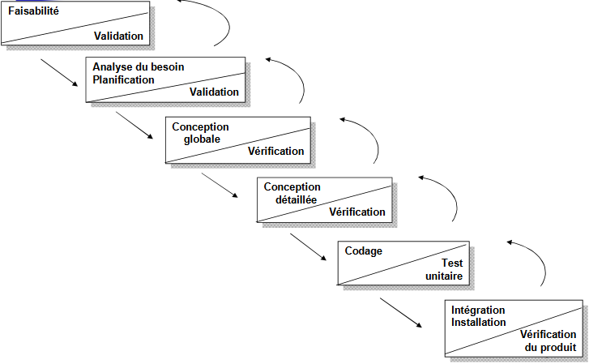
DIFFÉRENTS MODÈLES DE CYCLE DE VIE
Modèle en Cascade

Slide 16
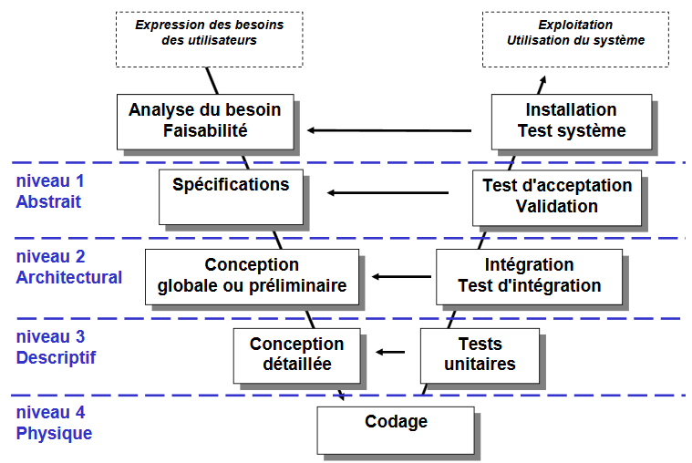
DIFFÉRENTS MODÈLES DE CYCLE DE VIE
Modèle en V

Slide 17
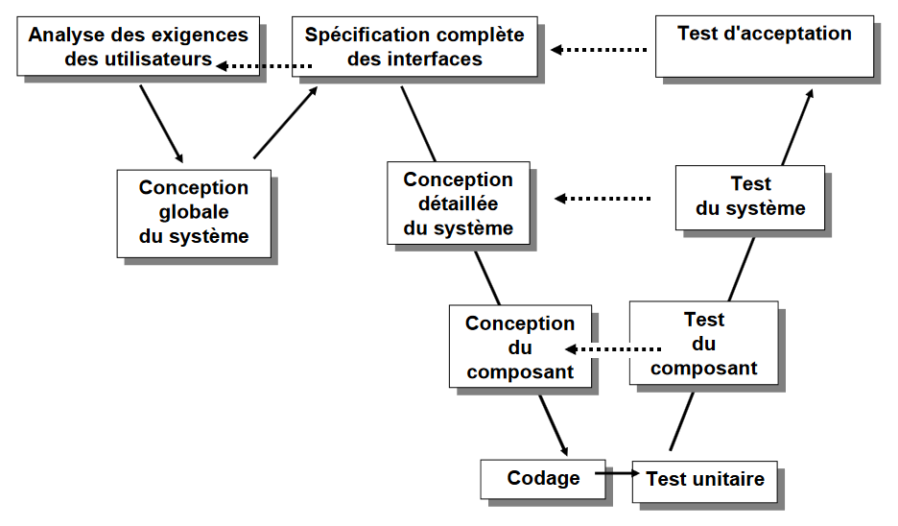
DIFFÉRENTS MODÈLES DE CYCLE DE VIE
Modèle en W

Slide 18
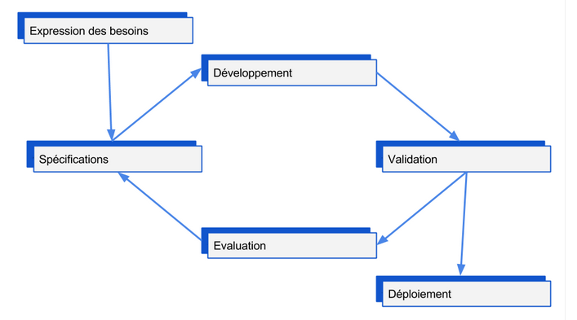
DIFFÉRENTS MODÈLES DE CYCLE DE VIE
Modèle Itératif

Slide 19
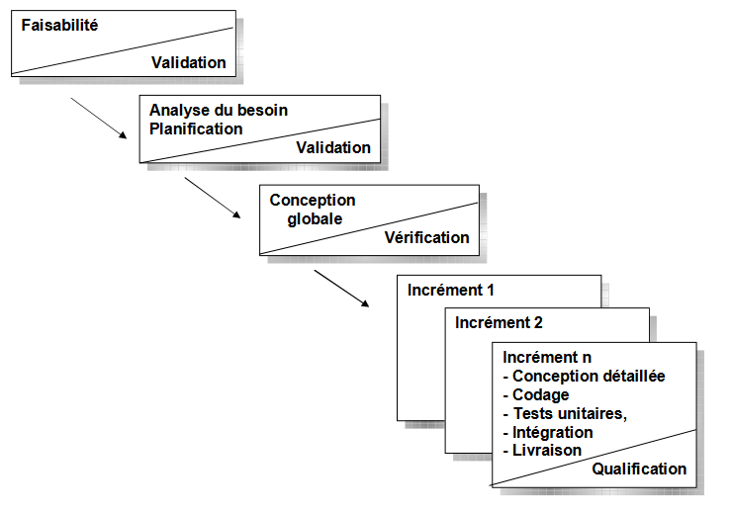
DIFFÉRENTS MODÈLES DE CYCLE DE VIE
Modèle Incrémental

Slide 20
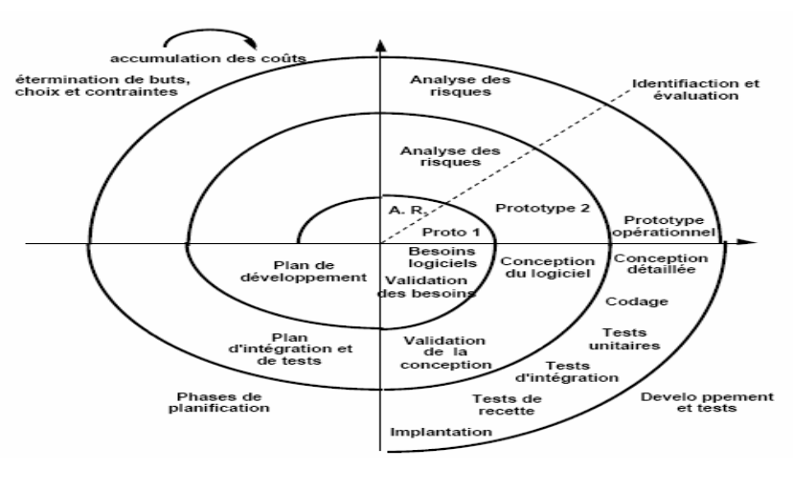
DIFFÉRENTS MODÈLES DE CYCLE DE VIE
Modèle Spiral

Slide 21
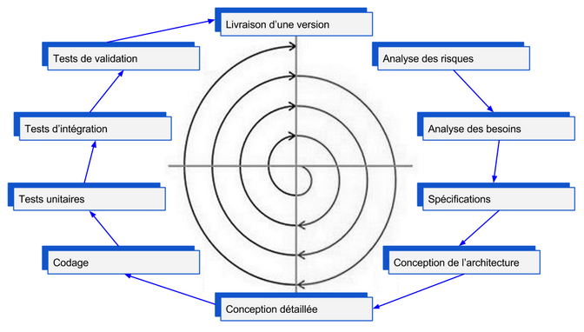
DIFFÉRENTS MODÈLES DE CYCLE DE VIE
Modèle Spiral
Le but premier de ce modèle étant la gestion des risques, ceux-ci sont logiquement limités. Le développement entraîne plusieurs itérations dans cette spirale (approximation successives). L’expertise du client croit à chaque itération du cycle, l’apprentissage se fait par touche et pas d’un seul bloc.

